Slide 1
Ернест Хемінгуей

Slide 2
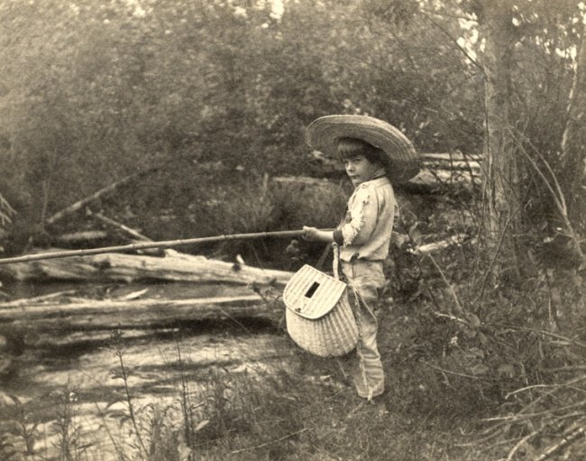
Ернест Хемінгуей народився 21 липня 1899 року в штаті Іллінойс (США). Його батько був лікарем. З раннього дитинства Ернест багато читав і захоплювався риболовлею. Уже під час навчання в школі хлопчик почав писати невеликі замітки та репортажі в шкільну газету. Тоді він вирішив для себе, що стане письменником.

Slide 3
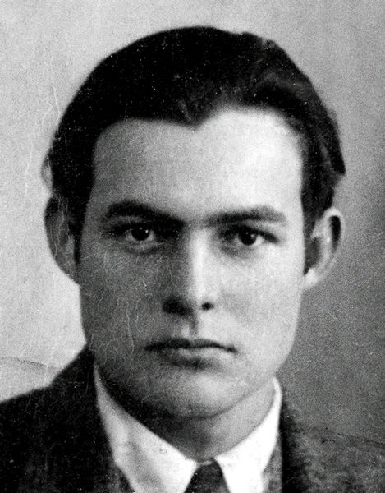
Перше оповідання Ернеста Хемінгуея з'явилося в шкільному журналі в 1916 році. Воно вийшло під назвою «Скрижаль». Після школи Ернест Хемінгуей вступив до університету в Канзас-Сіті, де і працював репортером у місцевій газеті. Він вів хроніку подій.

Slide 4
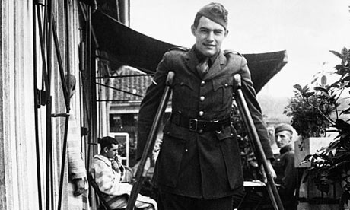
Хемінгуей дуже хотів служити в армії, однак через поганий зір йому відмовляли. Але він все ж зумів потрапити на І Світову війну, влаштувавшись водієм швидкої допомоги. 8 липян 1918 він був поранений на австро-італійському фронті. Після закінчення війни Хемінгуей працював журналістом в Торонто та Чикаго і писав оповідання. Потім Ернест Хемінгуей разом з дружиною переїхав до Парижа.

Slide 5
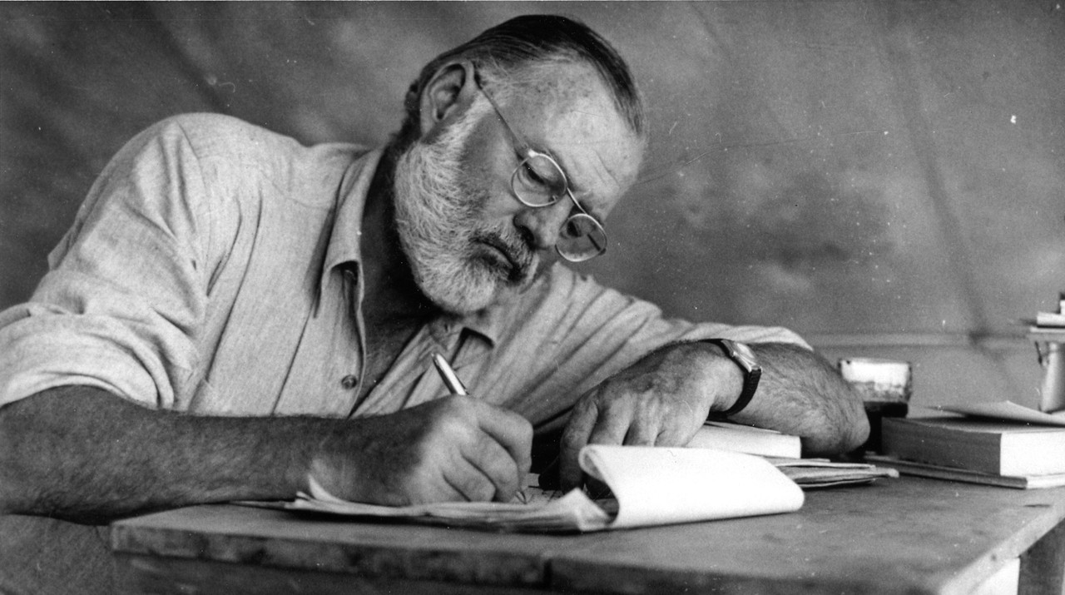
«Всі хороші книги схожі в одному: коли ви дочитаєте до кінця, вам здається, що все це сталося з вами, і так воно назавжди при вас і залишиться»
— Е. Хемінгуей

Slide 6
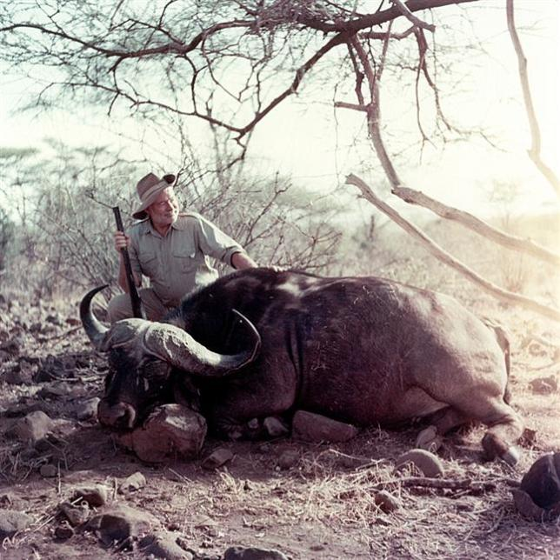
Основним його місцем проживання був Париж, одначе він дуже багато подорожував, оскільки захоплювався гірськими лижами, полюванням і рибальством. У Парижі Хемінгуей познайомився з такими літературними корифеями, як Ф.С.Фітцджеральд, Гертруда Стайн і Езра Паунд, що оцінили праці юнака.

Slide 7

Перший успіх до Хемінгуея прийшов в 1926 році з публікацією роману «І сходить сонце (Фієста)». У 1927 році вийшла збірка його оповідань «Чоловіки без жінок», після чого письменник публікував твори один за другим. Роман «Прощавай, зброє» він написав в 1929 році. Ернест Хемінгуей багато подорожував, повернувся в США. Хемінгуей завжди опинявся в найгарячіших точках та був свідком подій, які згодом стали хрестоматійним матеріалом. Тому його записи мають не лише літературну, але й історичну цінність.

Slide 8
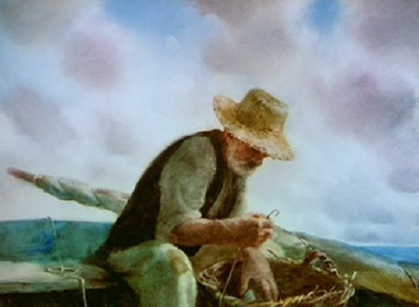
Після війни письменник переїхав на Кубу, де відновив літературну діяльність. Він продовжував подорожувати і 1953 року десь в Африці потрапив у серйозну авіакатастрофу. Того ж року Ернест Хемінгуей отримав Пулітцерівську премію за повість «Старий і море» («The Old Man and The Sea», 1952). Цей твір вплинув також на присудження Хемінгуею Нобелівської премії з літератури за 1954 рік.

Slide 9
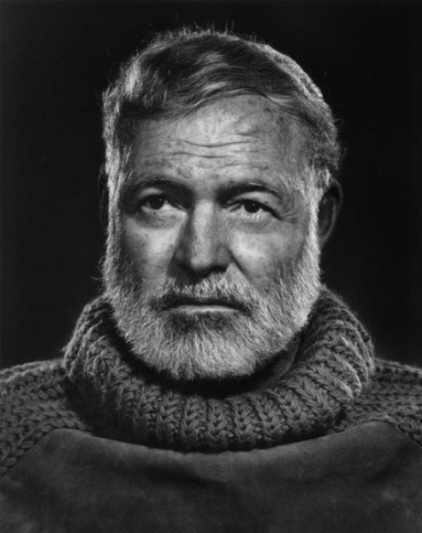
Останні роки життя Хемінгуей страждав на тяжкі депресії і розлади психіки, а також на цироз печінки. 1960-го він лежав у клініці Майо в Рочестері (штат Міннесота) з діагнозом депресії та серйозного розумового розладу. Після повернення з лікарні Хемінгуей вкоротив собі віку, вистріливши собі в лоба з мисливської рушниці, яку подарував йому його дідусь. Це відбулось 2 липня 1961 в його власному будинку в Кетчемі, штат Айдахо, США.

Slide 10
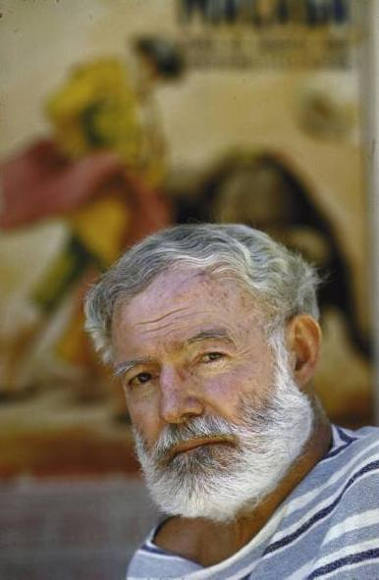
Літературні критики відносять Хемінгуея до письменників-реалістів. Саме правдивість стала основою його творчої манери. Однак її він розумів не як натуралістичний опис, а як відтворення правди силою письменницької уяви, що ґрунтується на спостереженні життя. Серед характерних рис так званого «телеграфного стилю» письменника дослідники називають точність і лаконічність мови, холодну стриманість в описах трагічних і екстремальних ситуацій, конкретність художніх деталей, уміння опустити необов'язкове

Slide 11
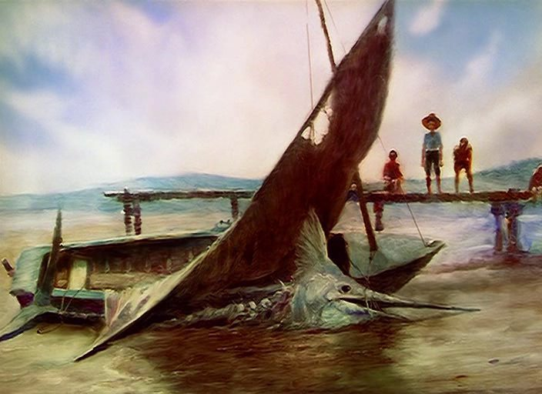
«Старий і море»
Старий рибалка Сантьяго вирушає далеко у відкрите море. Йому поталанило: він упіймав рибу, але вона настільки велика і дужа, що старому доводиться довго і тяжко змагатися, щоб перемогти її. А на зворотньому шляху акули обгризли рибу, і старий приплив до берега лише з її скелетом.

Slide 12

Історія створення повісті «Старий і море» бере свій початок у 1936 році, коли Хемінгуей опублікував у часописі «Есквайр» нарис про дійсний випадок у Гольфстрімі: рибалка спіймав величезну рибину, яка довго тягла за собою човник; коли потерпілого знайшли, від риби майже нічого не залишилося, а старий ридав з відчаю. У 1950 році Хемінгуей приступив до художньої розробки давно знайденого сюжету, він мріяв написати об'ємний роман про життя рибальського селища, про долі його мешканців.

Slide 13
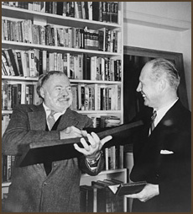
У 1952 році повість «Старий і море» була надрукована в журналі «Лайф».
У 1953 році за свою повість Ернест Хемінгуей отримав Пулітцерівську премію, в 1954 році — Нобелівську премію з літератури

Slide 14
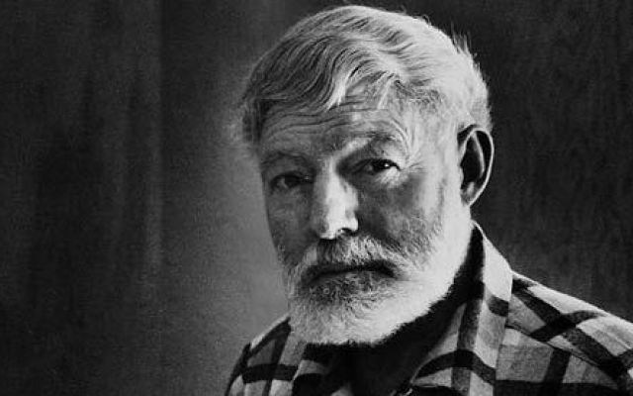
«Кожна людина народжується для якоїсь справи.»
«Якщо дозволяти собі жартувати, люди не сприймають тебе серйозно. І ці самі люди не розуміють, що є багато чого, чого не можна витримати, якщо не жартувати.»

